Slide 1





Chào mừng các con

Slide 2
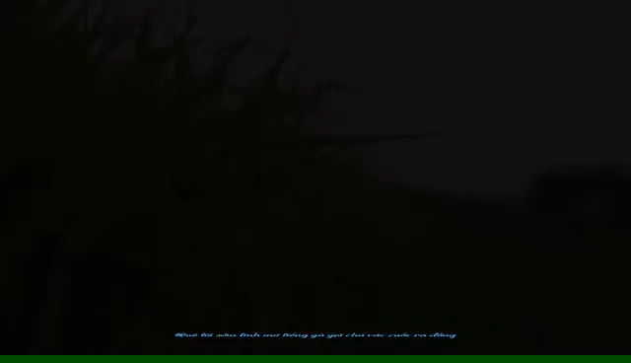

Slide 3


Giải đố
Cây gì mang dáng quê hương
Thân chia từng đốt, rợp đường em đi
Mầm non dành tặng thiếu nhi
Gắn trên huy hiện, em ghi tạc lòng?
(Là cây gì?)
Cây tre

Slide 4


Thứ hai ngày 14 tháng 2 năm 2022
Tiếng Việt
Đọc: Lũy tre
T. 34

Slide 5






LUỸ TRE
Mỗi sớm mai thức dậy
Lũy tre xanh rì rào
Ngọn tre cong gọng vó
Kéo mặt trời lên cao.
Những trưa đồng đầy nắng
Trâu nằm nhai bóng râm
Tre bần thần nhớ gió
Chợt về đầy tiếng chim.
Mặt trời xuống núi ngủ
Tre nâng vầng trăng lên
Sao, sao treo đầy cành
Suốt đêm dài thắp sáng.
Bỗng gà lên tiếng gáy
Xôn xao ngoài lũy tre
Đêm chuyển dần về sáng
Mầm măng đợi nắng về.

Slide 6
Luyện đọc từ khó
Lũy tre
gọng vó
bần thần

Slide 7

Giải nghĩa từ
bần thần
: chỉ tâm trạng nhớ thương, lưu luyến,
nghĩ ngợi.
gọng vó
: là một bộ phận của vó bắt cá.

Slide 8
Tìm hiểu bài

Slide 9
1. Tìm những câu thơ miêu tả cây tre vào lúc mặt trời mọc.
Mỗi sớm mai thức dậy
Lũy tre xanh rì rào
Ngọn tre cong gọng vó
Kéo mặt trời lên cao.

Slide 10
2. Câu thơ nào ở khổ thơ thứ hai cho thấy tre cũng giống như người?
Những trưa đồng đầy nắng
Trâu nằm nhai bóng râm
Tre bần thần nhớ gió
Chợt về đầy tiếng chim.

Slide 11

3. Ở khổ thơ thứ ba, hình ảnh lũy tre được miêu tả vào những lúc nào?
→ Vào lúc chiều tối và đêm.
4. Em thích hình ảnh nào nhất trong bài thơ?
→ Hình ảnh em thích nhất là ……..

Slide 12
Luyện tập
theo văn bản đọc

Slide 13

2. Tìm từ ngữ chỉ thời gian trong bài thơ.
LUỸ TRE
Mỗi sớm mai thức dậy
Lũy tre xanh rì rào
Ngọn tre cong gọng vó
Kéo mặt trời lên cao.
Mặt trời xuống núi ngủ
Tre nâng vầng trăng lên
Sao, sao treo đầy cành
Suốt đêm dài thắp sáng.
Những trưa đồng đầy nắng
Trâu nằm nhai bóng râm
Tre bần thần nhớ gió
Chợt về đầy tiếng chim.
Bỗng gà lên tiếng gáy
Xôn xao ngoài lũy tre
Đêm chuyển dần về sáng
Mầm măng đợi nắng về.
Từ ngữ chỉ thời gian trong bài thơ là: sớm mai, trưa, đêm, sáng

Slide 14
2. Tìm thêm những từ ngữ chỉ thời gian mà em biết.
ngày
tháng
năm
hôm qua
………

